Slide 1

คู่มือการใช้งาน
แอปฝ่ายจัดซื้อ (Purchase)
กระบวนการทำงาน • จุดควบคุม • รายงานสำหรับผู้บริหาร
จัดทำโดย ดร.วรรณ (ดร.อภิวรรณ์ ดำแสงสวัสดิ์)
ฉบับปรับปรุง 17 สิงหาคม 2026
Notes:
วัตถุประสงค์: ให้ผู้บริหารเห็นภาพรวมการควบคุม และให้พนักงานใช้เป็นคู่มือปฏิบัติงาน
[Sources]
- ระบบปัจจุบัน: modules/purchase.py และ modules/pdf_util.py ใน ROON repository ตรวจเมื่อ 17 สิงหาคม 2026
- โลโก้และตัวอย่าง PDF: ทรัพย์สินของระบบ ROON

Slide 2
บทบาทต่อระบบ
ฝ่ายจัดซื้อเชื่อมต้นทุน สต๊อก และการส่งของถึงสาขา
01
ข้อมูลหลัก
02
จัดซื้อ
ชื่อสินค้า • หน่วย • Min
ผู้ขาย • Invoice • ราคา
03
เบิกเข้าสาขา
04
ควบคุมคงเหลือ
จำนวน • ต้นทุน • หลักฐาน
ยอดคงเหลือ • จุดสั่งซื้อ
ผลลัพธ์ต่อผู้บริหาร: เห็นการซื้อ การกระจายสินค้า ต้นทุน และรายการเสี่ยงขาดสต๊อก
02
Notes:
อธิบายว่าข้อมูลหลักที่ถูกต้องเป็นฐานของทุกขั้นตอนถัดไป
[Sources]
- ระบบปัจจุบัน: modules/purchase.py และ modules/pdf_util.py ใน ROON repository ตรวจเมื่อ 17 สิงหาคม 2026
- โลโก้และตัวอย่าง PDF: ทรัพย์สินของระบบ ROON

Slide 3
ภาพรวม Workflow
กระบวนการครบวงจรมี 4 ขั้น และ 3 รายงานติดตาม
01
ตั้งข้อมูลวัตถุดิบ/บรรจุภัณฑ์
04
ติดตามคงเหลือและจุดสั่งซื้อ
กำหนดชื่อ ประเภท หน่วย ต้นทุน และ Min
ตรวจยอดและเตรียมสั่งซื้อก่อนของขาด
02
บันทึกใบสั่งซื้อ
เก็บผู้ขาย Invoice จำนวน ราคา และยอดรวม VAT
รายงานพร้อมใช้
•
ดูใบสั่งซื้อตามวันที่
03
เบิกและส่งของเข้าสาขา
•
ดูการเบิกเข้าสาขา + PDF
เลือกสาขา จำนวน และต้นทุนต่อหน่วย
•
รายการถึง Min + PDF
03
Notes:
โครงสร้างเมนูปัจจุบันมีทั้งเมนูบันทึกและเมนูรายงานแยกกัน
[Sources]
- ระบบปัจจุบัน: modules/purchase.py และ modules/pdf_util.py ใน ROON repository ตรวจเมื่อ 17 สิงหาคม 2026
- โลโก้และตัวอย่าง PDF: ทรัพย์สินของระบบ ROON

Slide 4
เข้าสู่ระบบและหน้าหลัก
เริ่มงานด้วยบัญชีฝ่ายจัดซื้อ และตรวจวันที่ทุกครั้ง
ก่อนเริ่มรายการ
01
เปิดลิงก์แอปฝ่ายจัดซื้อ
เลือกแผนก Purchase
•
ตรวจชื่อผู้บันทึก
02
ใส่รหัสผ่านฝ่ายจัดซื้อ
•
ตรวจวันที่เอกสาร
กดเข้าสู่ระบบเพียงครั้งเดียว
•
เตรียม Invoice/หลักฐาน
03
เลือกเมนูตามงาน
•
ตรวจสาขาปลายทาง
บันทึกข้อมูลก่อนเปิดรายงาน
ห้ามใช้บัญชีร่วมกันหรือเปิดเผยรหัสผ่าน
04
Notes:
หากรหัสผิดให้ลองใหม่; หากลืมรหัสติดต่อผู้ดูแลระบบ
[Sources]
- ระบบปัจจุบัน: modules/purchase.py และ modules/pdf_util.py ใน ROON repository ตรวจเมื่อ 17 สิงหาคม 2026
- โลโก้และตัวอย่าง PDF: ทรัพย์สินของระบบ ROON

Slide 5
เมนู 1 — วัตถุดิบและบรรจุภัณฑ์
ข้อมูลหลักที่ครบทำให้รายงานคงเหลือเชื่อถือได้
ข้อมูลที่ต้องกรอก
ระบบจัดการให้
•
ประเภทการซื้อ
•
สร้างรหัสรายการอัตโนมัติ
•
ชื่อวัตถุดิบหรือบรรจุภัณฑ์
•
กรองรายการตามประเภท
•
หน่วย เช่น ถุง ใบ กล่อง กิโลกรัม
•
แก้ไขชื่อ หน่วย และ Min
•
ลบเฉพาะรายการที่ยืนยันแล้ว
•
ยอดขั้นต่ำ (Min)
จุดควบคุม: ห้ามสร้างชื่อซ้ำ หน่วยต้องชัด และ Min ต้องสะท้อนการใช้จริงของสาขา
05
Notes:
ข้อมูลหลัก items เป็นฐานของ dropdown, ราคาอัตโนมัติ, รายงานคงเหลือ และ Minimum Point
[Sources]
- ระบบปัจจุบัน: modules/purchase.py และ modules/pdf_util.py ใน ROON repository ตรวจเมื่อ 17 สิงหาคม 2026
- โลโก้และตัวอย่าง PDF: ทรัพย์สินของระบบ ROON

Slide 6
เมนู 2 — บันทึกการจัดซื้อ
ใบสั่งซื้อเก็บรายละเอียดต้นทุนตั้งแต่ต้นทาง
•
วันที่ซื้อ
รายการสินค้าในใบสั่งซื้อ
•
ชื่อผู้ขาย / Supplier
•
กำหนดจำนวนรายการ 1–10
•
เลขที่ Invoice
•
เลือกสินค้าแต่ละรายการ
•
ประเภทการซื้อ
•
กรอกจำนวน
•
ชื่อผู้บันทึกและหมายเหตุ
•
กรอกราคา/หน่วยรวม VAT
•
ตรวจยอดเงินซื้อรวม VAT
ก่อนบันทึก: ยอดรวม VAT ต้องตรง Invoice และราคา/หน่วยต้องใช้หน่วยเดียวกับข้อมูลหลัก
06
Notes:
ระบบบันทึกหัวใบสั่งซื้อและรายการย่อย พร้อมสร้าง stock movement ฝั่งรับเข้า
[Sources]
- ระบบปัจจุบัน: modules/purchase.py และ modules/pdf_util.py ใน ROON repository ตรวจเมื่อ 17 สิงหาคม 2026
- โลโก้และตัวอย่าง PDF: ทรัพย์สินของระบบ ROON

Slide 7
ควบคุมใบสั่งซื้อ
รายการที่บันทึกแล้วต้องตรวจ แก้ไข หรือลบอย่างมีเหตุผล
01
เปิดรายการล่าสุด
ตรวจเลขที่ วันที่ ผู้ขาย และยอดรวม
การลบรายการ
•
ใช้เมื่อบันทึกผิดจริง
02
เปิดรายละเอียดสินค้า
•
ยืนยันก่อนลบทุกครั้ง
ตรวจจำนวน ราคา/หน่วย และมูลค่า
•
ตรวจผลต่อ stock movement
03
แก้ไขข้อมูลหัวเอกสาร
ผู้ขาย Invoice ประเภท ยอดรวม และหมายเหตุ
หลักฐานที่ควรเก็บ
Invoice • ผู้แก้ไข • วันที่แก้ไข • เหตุผล
07
Notes:
การแก้ไขรายการควรมีหมายเหตุเพื่อให้สอบทานย้อนหลังได้
[Sources]
- ระบบปัจจุบัน: modules/purchase.py และ modules/pdf_util.py ใน ROON repository ตรวจเมื่อ 17 สิงหาคม 2026
- โลโก้และตัวอย่าง PDF: ทรัพย์สินของระบบ ROON

Slide 8
เมนู 3 — เบิกสินค้าเข้าสาขา
การเบิกเข้าสาขาต้องระบุปลายทางและต้นทุนให้ถูกต้อง
ข้อมูลหัวรายการ
รายการที่ส่ง
•
วันที่เบิก
•
เลือกสินค้าได้สูงสุด 20 รายการ
•
สาขาปลายทาง
•
กรอกจำนวนที่ส่ง
•
ชื่อผู้บันทึก
•
ระบบดึงต้นทุนต่อหน่วยอัตโนมัติ
•
หมายเหตุการส่ง
•
ตรวจหรือแก้ไขต้นทุนก่อนบันทึก
ต้นทุนอัตโนมัติใช้ standard cost ก่อน หากเป็น 0 จะใช้ราคาซื้อล่าสุดจากประวัติใบสั่งซื้อ
08
Notes:
ต้นทุนที่เป็น 0 ต้องแก้ข้อมูลหลักหรือมีประวัติซื้อก่อน เพื่อให้รายงานมูลค่าถูกต้อง
[Sources]
- ระบบปัจจุบัน: modules/purchase.py และ modules/pdf_util.py ใน ROON repository ตรวจเมื่อ 17 สิงหาคม 2026
- โลโก้และตัวอย่าง PDF: ทรัพย์สินของระบบ ROON

Slide 9
แก้ไขและผลต่อสต๊อก
ทุกการเบิกสร้าง movement เพื่อเชื่อมกับสต๊อกคงเหลือ
01
บันทึกการเบิก
สร้างเลขที่ SI และยอดมูลค่ารายการ
เมื่อต้องลบ
•
ยืนยันรายการและสาขา
02
สร้าง stock movement
•
ลบ movement ที่อ้างอิง SI เดียวกัน
ส่วนกลางเป็นยอดออก สาขาเป็นยอดเข้า
•
ลบรายการเบิก
•
ตรวจรายงานคงเหลืออีกครั้ง
03
แก้ไขจำนวน/ต้นทุน
ระบบสร้าง movement ใหม่ให้ตรงรายการ
ผลลัพธ์: ยอดคงเหลือไม่ซ้ำและตรวจย้อนกลับได้
09
Notes:
อธิบายความสัมพันธ์ระหว่าง stock_in_to_branch กับ stock_movements
[Sources]
- ระบบปัจจุบัน: modules/purchase.py และ modules/pdf_util.py ใน ROON repository ตรวจเมื่อ 17 สิงหาคม 2026
- โลโก้และตัวอย่าง PDF: ทรัพย์สินของระบบ ROON

Slide 10
เมนู 4 — รายงานสต๊อกคงเหลือ
รายงานคงเหลือรวมการรับเข้าและเบิกออกของแต่ละจุด
วิธีใช้งาน
รายงานที่ดาวน์โหลดได้
•
เลือกสาขาหรือส่วนกลาง
•
PDF รายการส่งเข้าสาขา
•
เลือกวันที่ดูการส่งเข้าสาขา
•
PDF ยอดคงเหลือทั้งหมด
•
ตรวจยอดเข้า ยอดออก และคงเหลือ
•
แสดงมูลค่าการเบิก
•
เปรียบเทียบคงเหลือกับ Min
•
ใช้แนบและส่งต่อสาขา
ผู้บริหารควรใช้ยอดคงเหลือร่วมกับ Min และความถี่การใช้ ไม่พิจารณาจากจำนวนเพียงอย่างเดียว
10
Notes:
ยอดคงเหลือคำนวณจาก stock movements แยกตาม branch_id
[Sources]
- ระบบปัจจุบัน: modules/purchase.py และ modules/pdf_util.py ใน ROON repository ตรวจเมื่อ 17 สิงหาคม 2026
- โลโก้และตัวอย่าง PDF: ทรัพย์สินของระบบ ROON

Slide 11
Minimum Point
รายการถึง Min ต้องถูกยกระดับเป็นงานเตรียมสั่งซื้อ
ขั้นตอนตอบสนอง
เงื่อนไขเตือน
01
ตรวจยอดจริง
ยอดคงเหลือ ≤ ยอดขั้นต่ำ (Min)
ยืนยันว่า movement และการนับถูกต้อง
ระบบแสดงสีแดงทั้งบรรทัด
02
ทบทวน Min
ปรับเมื่อพฤติกรรมการใช้เปลี่ยน
ดาวน์โหลด PDF รายการที่ต้องสั่งซื้อได้
03
เตรียมใบสั่งซื้อ
รวมรายการและติดต่อ Supplier
11
Notes:
สีแดงเป็นสัญญาณเตือน ไม่ใช่คำสั่งซื้ออัตโนมัติ
[Sources]
- ระบบปัจจุบัน: modules/purchase.py และ modules/pdf_util.py ใน ROON repository ตรวจเมื่อ 17 สิงหาคม 2026
- โลโก้และตัวอย่าง PDF: ทรัพย์สินของระบบ ROON

Slide 12
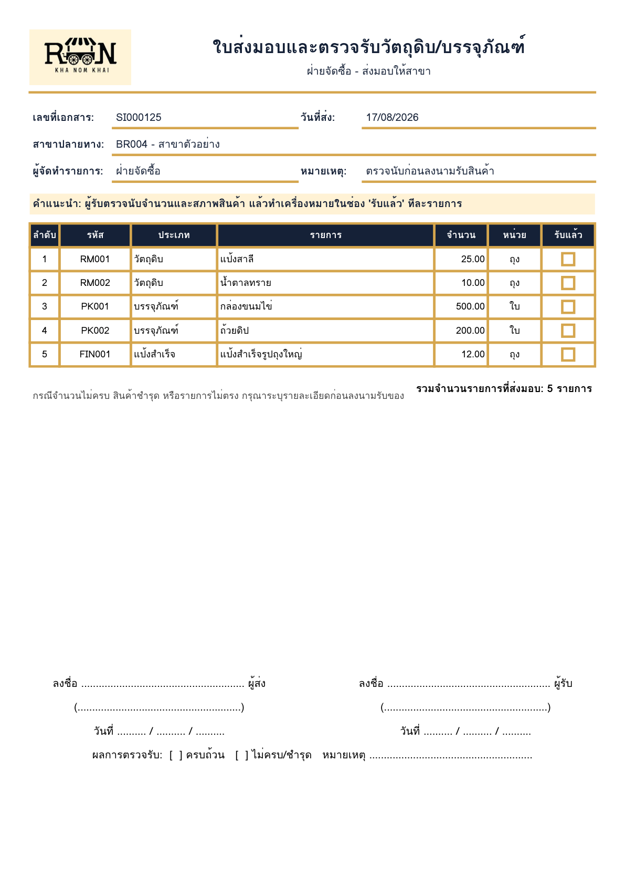
เอกสารส่งสาขา
ใบส่งมอบ PDF ทำให้การรับของมีหลักฐานสองฝ่าย
องค์ประกอบสำคัญ
•
เลขที่เอกสาร วันที่ และสาขา
•
รหัส ประเภท รายการ จำนวน และหน่วย
•
ช่องติ๊ก ‘ตรวจแล้ว’ ทีละรายการ
•
ช่องติ๊ก ‘รับแล้ว’ ทีละรายการ
•
ผลการตรวจรับและหมายเหตุ
•
ลายเซ็น ชื่อ และวันที่ผู้ส่ง–ผู้รับ
ไม่แสดงต้นทุนในใบที่ส่งให้สาขา
12
Notes:
PDF สร้างจากเมนูดูการเบิกเข้าสาขา เลือกสาขาและวันที่ก่อนดาวน์โหลด
[Sources]
- ระบบปัจจุบัน: modules/purchase.py และ modules/pdf_util.py ใน ROON repository ตรวจเมื่อ 17 สิงหาคม 2026
- โลโก้และตัวอย่าง PDF: ทรัพย์สินของระบบ ROON

Slide 13
Checklist พนักงานจัดซื้อ
งานประจำวันต้องจบด้วยการตรวจข้อมูลและเอกสาร
01
ก่อนซื้อ
ตรวจ Min • สต๊อก • รายการที่ต้องสั่ง
02
เมื่อซื้อ
ตรวจ Supplier • Invoice • จำนวน • ราคา • VAT
03
ก่อนส่ง
ตรวจสาขา • จำนวน • หน่วย • ต้นทุน
04
เมื่อส่ง
พิมพ์ใบส่งมอบ • ผู้ส่งและผู้รับลงนาม
05
สิ้นวัน
ตรวจรายงานและรายการผิดปกติ
13
Notes:
ใช้สไลด์นี้เป็น SOP ย่อสำหรับหัวหน้าตรวจงานประจำวัน
[Sources]
- ระบบปัจจุบัน: modules/purchase.py และ modules/pdf_util.py ใน ROON repository ตรวจเมื่อ 17 สิงหาคม 2026
- โลโก้และตัวอย่าง PDF: ทรัพย์สินของระบบ ROON

Slide 14
ปัญหาที่พบบ่อย
ข้อผิดพลาดส่วนใหญ่ป้องกันได้ด้วยข้อมูลหลักและการตรวจทาน
ต้นทุนเป็น 0
ยอดคงเหลือผิด
PDF ไม่ตรงรายการ
ตั้ง standard cost หรือบันทึกประวัติซื้อก่อนเบิก
ตรวจรายการซ้ำ การแก้ไข/ลบ และ stock movement
เลือกสาขาและวันที่ใหม่ แล้วดาวน์โหลดจากข้อมูลล่าสุด
เมื่อพบ Error
บันทึกข้อความ Error • ถ่ายภาพหน้าจอ • ระบุเมนู/สาขา/วันที่ • หยุดบันทึกซ้ำ
แจ้งผู้ดูแลระบบก่อนแก้ไขข้อมูลฐานหรือรัน SQL
14
Notes:
แนะนำให้เก็บหลักฐาน error ก่อน reboot เพื่อช่วยวิเคราะห์สาเหตุ
[Sources]
- ระบบปัจจุบัน: modules/purchase.py และ modules/pdf_util.py ใน ROON repository ตรวจเมื่อ 17 สิงหาคม 2026
- โลโก้และตัวอย่าง PDF: ทรัพย์สินของระบบ ROON

Slide 15
สิ่งที่ผู้บริหารควรได้รับ
ซื้อถูกต้อง ส่งครบ สต๊อกทันเวลา
ฝ่ายจัดซื้อเป็นเจ้าของความถูกต้องของข้อมูลสินค้า ต้นทุน การส่ง และหลักฐานรับของ
ติดตามอย่างน้อย 4 เรื่อง
•
รายการถึง Min และความเสี่ยงของขาด
•
ราคาซื้อและยอดรวม VAT
•
การเบิกเข้าสาขาและใบรับของลงนาม
•
รายการแก้ไข/ลบผิดปกติ
จัดทำโดย ดร.วรรณ (ดร.อภิวรรณ์ ดำแสงสวัสดิ์)
Notes:
ปิดด้วยความรับผิดชอบร่วม: พนักงานบันทึกให้ครบ หัวหน้าตรวจ ผู้บริหารใช้ข้อมูลกำกับ
[Sources]
- ระบบปัจจุบัน: modules/purchase.py และ modules/pdf_util.py ใน ROON repository ตรวจเมื่อ 17 สิงหาคม 2026
- โลโก้และตัวอย่าง PDF: ทรัพย์สินของระบบ ROON

